Slide 1
CERRAHİ EL ALETLERİ
Uzm. Dr. Dt. Mehmet Emre YURTTUTAN

Slide 2
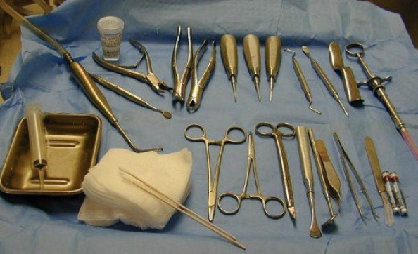

Slide 3
EKARTÖR

Slide 4
BİSTÜRİ SAPI

Slide 5
PERİOST ELEVATÖRÜ (RASPATÖR)

Slide 6
DOKU PENSETİ

Slide 7
DENTAL KÜRET

Slide 8
CERRAHİ KÜRET

Slide 9
HEMOSTAT

Slide 10
PORTEGÜ

Slide 11
KESME MAKASI

